Slide 1























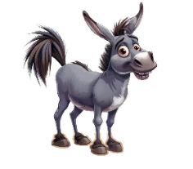






Сь/Щ

